Slide 1
Классный час во 2 классе
Интеллектуальная игра «Обо всем на свете»
Учитель: Киселева С.А.

Slide 2

Цели игры: расширение кругозора, воспитание любознательности и интереса к окружающему миру.

Slide 3
Что такое интеллект?
Интеллект – ум, мыслительная способность, умственное начало у человека. (Словарь Ожегова)

Slide 4

Какие вы знаете телепередачи , способствующие развитию интеллекта?

Slide 5
Игры :
« Что? Где? Когда?»
«Умники и умницы»
«Поле чудес»
«Кто хочет стать миллионером»

Slide 6

Интеллектуальная игра
«Обо всем на свете»

Slide 7
Кто автор произведений:
«Человек рассеянный»
«Золушка»
«Красная шапочка»
«Кто сказал «мяу»
«Незнайка на луне»

Slide 8
Ответы:
1. Самуил Маршак
2.Шарль Перро
3.Братья Гримм
4.Владимир Сутеев
5.Николай Носов

Slide 9
Вопросы по математике:
1.Прибор ,с помощью которого можно измерить длину:
-спидометр
-часы
-рулетка

Slide 10
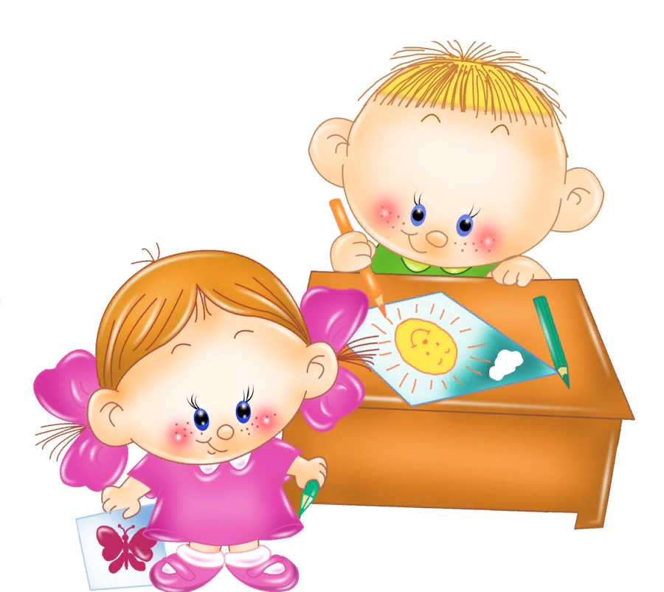
Сестра старше брата на 3 года. На сколько лет сестра будет старше брата через 2 года?

Slide 11

На сколько 1 метр больше , чем 1 сантиметр?

Slide 12
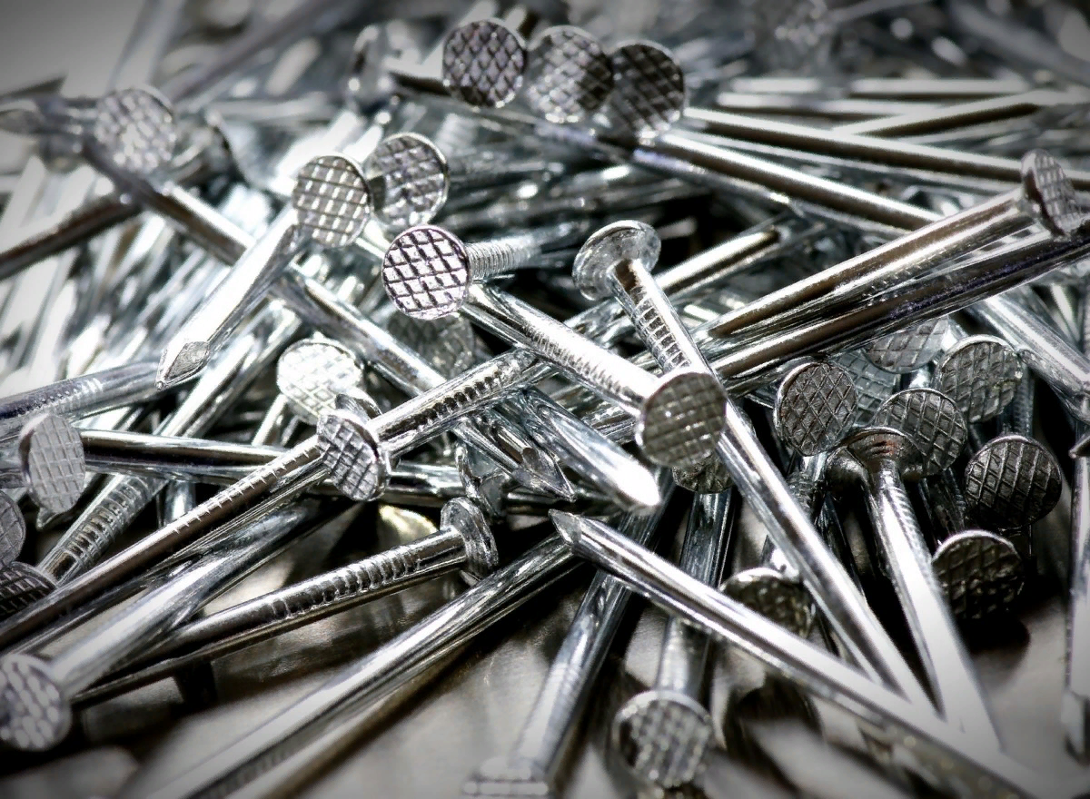
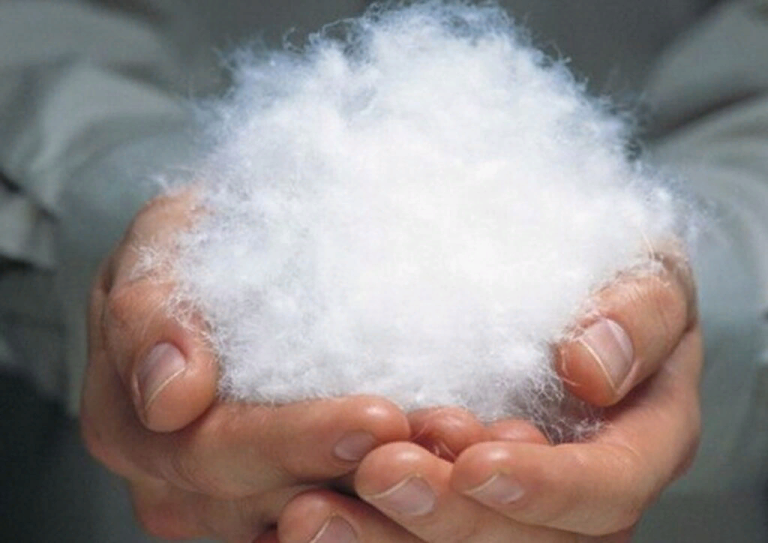
Что тяжелее: 8 кг гвоздей или 8 кг пуха?

Slide 13
Вопросы по окружающему миру:
1.Какая из наших птиц быстрее все летает?
2.Вьют ли гнезда наши перелетные птицы на юге?
3.Чем питаются божьи коровки?
4.Что случается с пчелой после того, как она ужалит?
5.Какой цветок лето начинает?

Slide 14
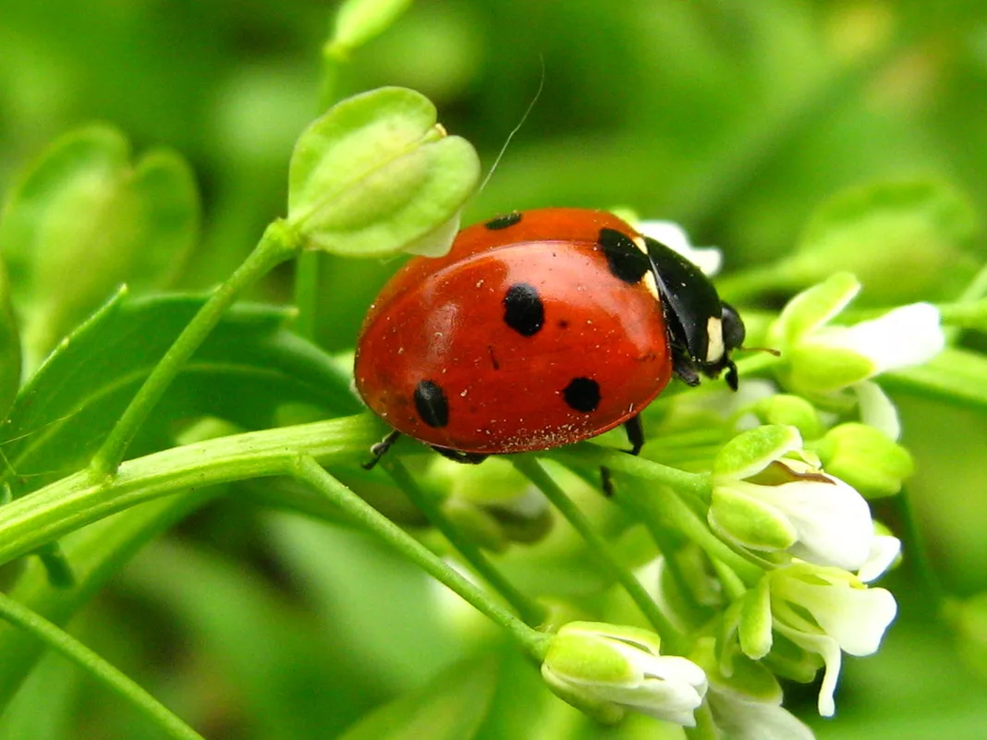
Ответы:
1.Стриж
2.Не вьют
3.Тлей
4.Погибнет
5.Колокольчик

Slide 15
Дополнительные вопросы:
1.Сколько стоил билет в театр Карабаса-Барабаса?
2. Кто улетел вместе с Незнайкой на Луну?
3.Кем был Дуремар?
4. Откуда папа Карло взял полено?
5.Кем по должности была фрекен Бок?
6.Сколько лет пролежал Илья Муромец на печи?
7.Как погиб царь в «Коньке-Горбунке»?

Slide 16
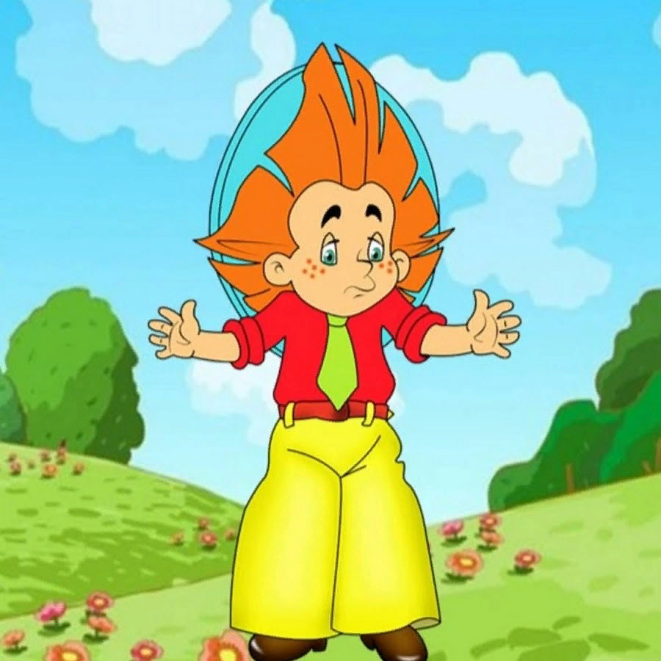
Ответы:
1.4 сольдо
2.Пончик
3.Аптекарем
4.Дзуппе подарил
5.Домопровительница
6.33 года
7.Сварился в молоке

Slide 17


